Slide 1
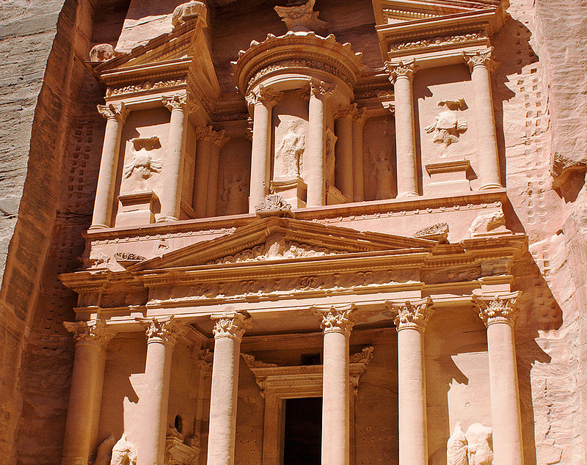
مدينة البتراء الوردية

Slide 2
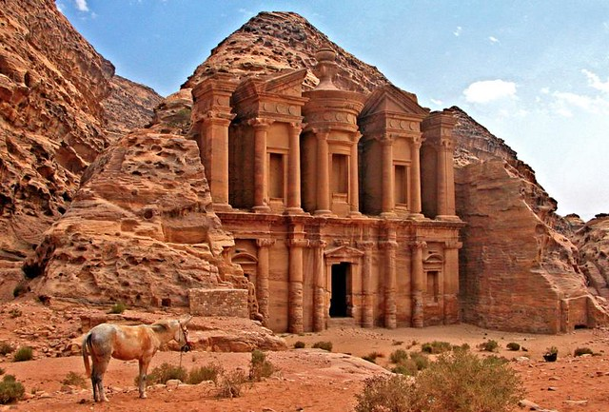
التاريخ
البتراء أو البترا أو البطراء مدينة أثرية وتاريخية تقع في محافظة معان في جنوب المملكة الأردنية الهاشمية. تشتهر بعمارتها المنحوتة بالصخور ونظام قنوات جر المياه القديمة. أُطلق عليها قديمًا اسم «سلع»، كما سُميت بـ «المدينة الوردية» نسبةً لألوان صخورها الملتوية
أُسست البتراء تقريبًا في عام 312 ق.م كعاصمة لمملكة الأنباط
This Photo by Unknown Author is licensed under CC BY-SA

Slide 3
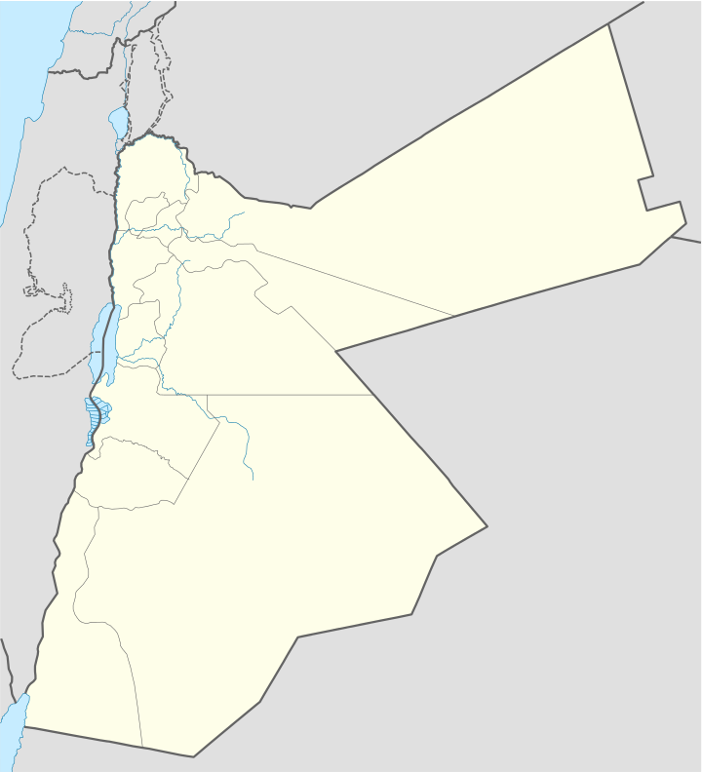
الجغرافيا
تقع مدينة البتراء في لواء البتراء التابع لمحافظة معان، على بعد 225 كيلومتر جنوب العاصمة الأردنية عمّان،
ما مساحة المحمية الأثرية فتبلغ 264 كم2. وتُعتبر البتراء أحد مناطق هذا اللواء، ومركزه مدينة وادي موسى.
This Photo by Unknown Author is licensed under CC BY-SA

Slide 4
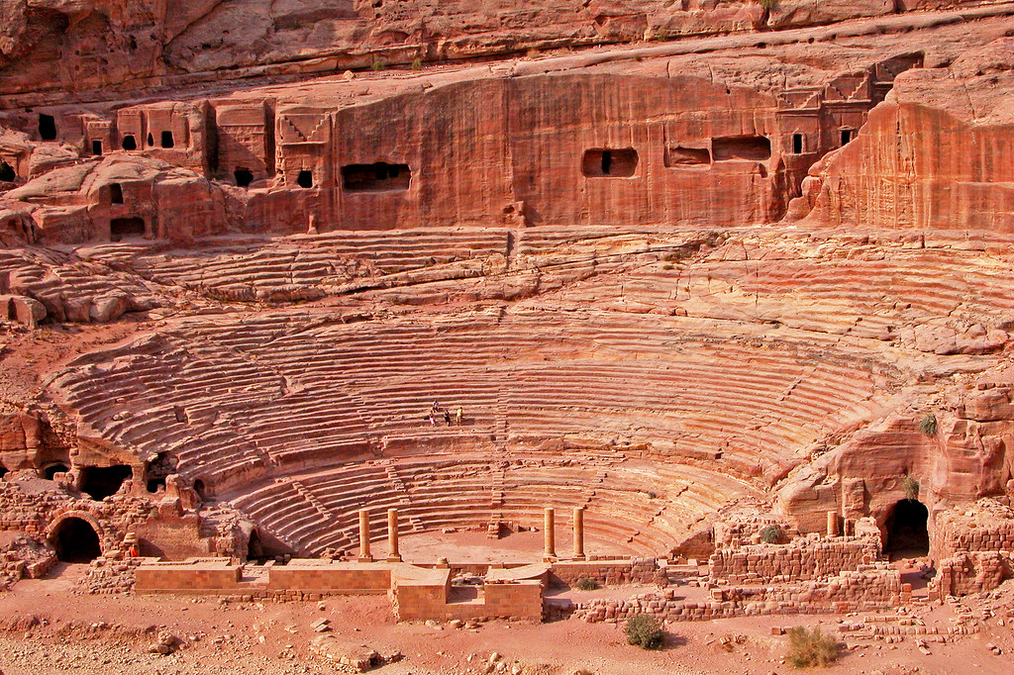
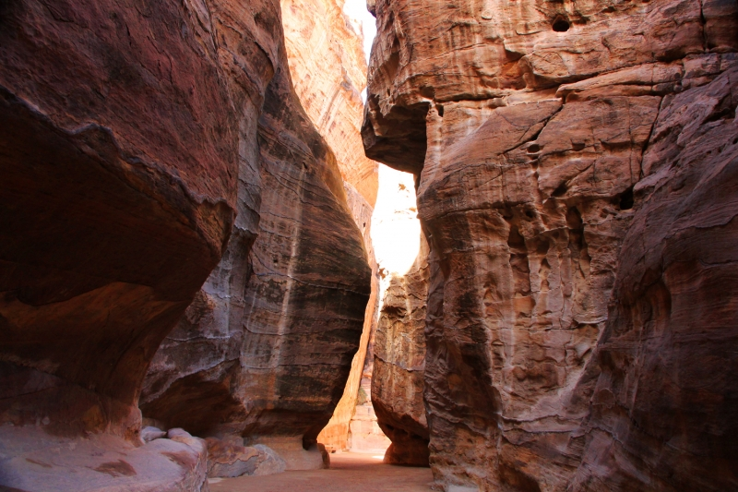
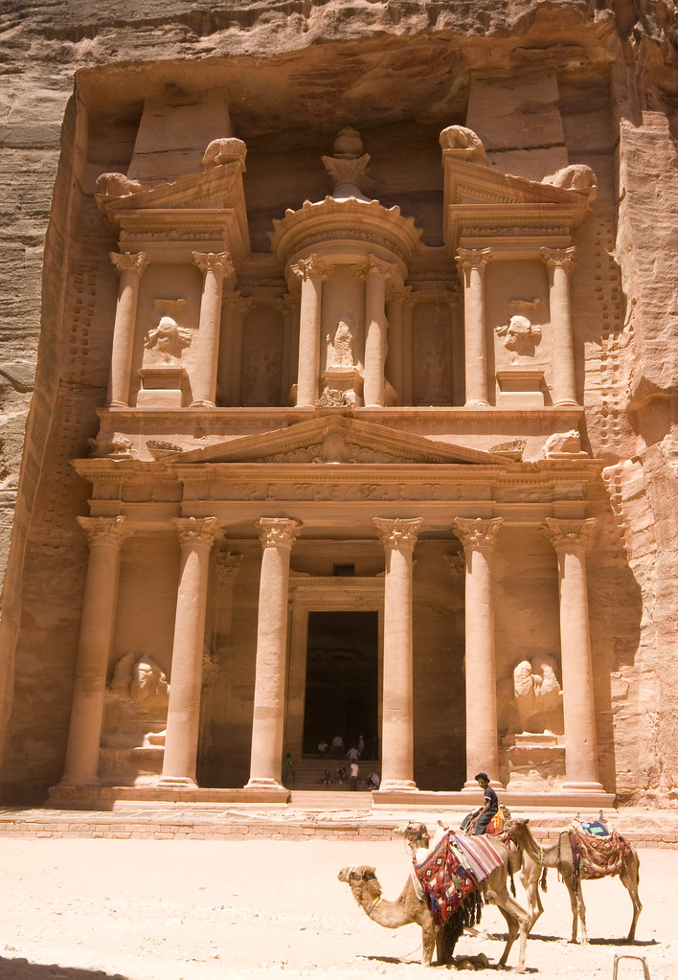
المواقع الأثرية داخل البتراء
الخزنة
الدير
مسرح البتراء
قصر البنت
المحكمة
المعبد الكبير
المذبح
This Photo by Unknown Author is licensed under CC BY-NC-ND
This Photo by Unknown Author is licensed under CC BY-NC-ND
This Photo by Unknown Author is licensed under CC BY-SA

Slide 5
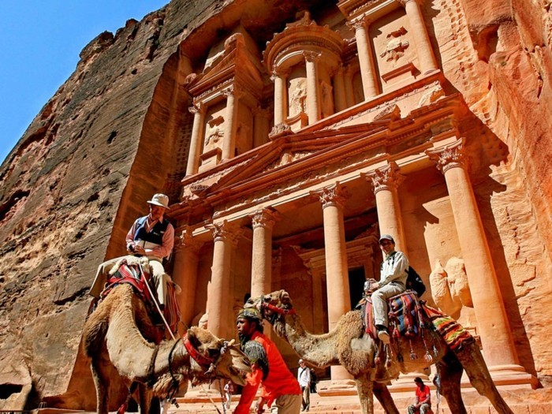
السياحة
تم اختيار مدينة البتراء من عجائب الدنيا السبع الجديدة عام 2007
وتُعد البتراء اليوم، رمزًا للأردن، وأكثر الأماكن جذبًا للسياح على مستوى المملكة.كما أنها واحدة من أهم الوجهات السياحية لزعماء العالم.[ولقد احتفلت المدينة بالزائر رقم مليون لأول مرة في تاريخ السياحة الأردنيّة، وذلك في شهر تشرين الثاني/ نوفمبر 2019.
This Photo by Unknown Author is licensed under CC BY-ND

Slide 6
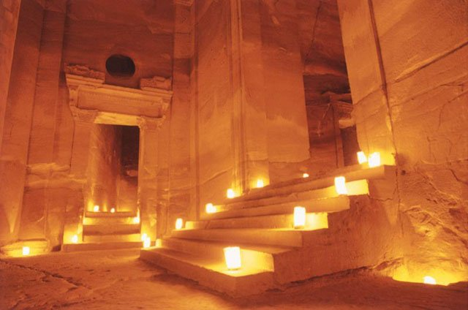
الاقتصاد
تعتبر البتراء أهم المواقع السياحية جذبًا للسياح على مستوى الأردن، وبالتالي لها عائد اقتصادي كبير على البلاد. كما تشكل البتراء اليوم، عمق الأردن الحضاري، وجانبًا هامًا من مضمون مزيج الهوية التاريخية لهذا البلد. كما تحتل هذه المدينة التاريخية اليوم، المرتبة الأولى أردنيًا من حيث خلق العمالة المحلية ومنطقة جذب سياحي للمشاريع المحلية المدرة للدخل ومنطقة جذب للقطاع الخاص، كما أنها شكلت فئة متوسطة بالنسبة للبيئة والمشاريع الحكومية.
This Photo by Unknown Author is licensed under CC BY-SA

